Slide 1
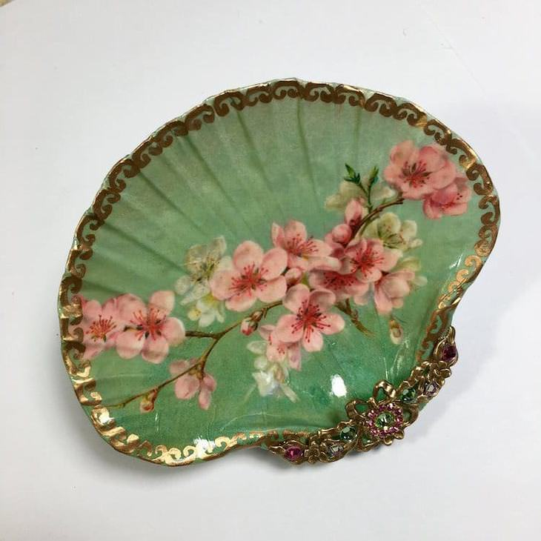
Pinturas Artísticas em Conchas
BIAJOVA SLIDES

Slide 2
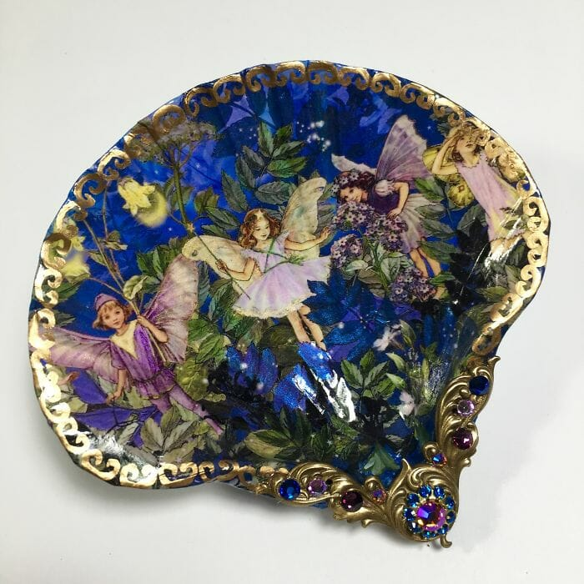
Com a tecnologia e o mundo super
conectado em que vivemos, inovar
torna-se cada vez mais difícil para
os artistas, que vivem procurando
novas maneiras de transformar
suas artes. A tela branca tradicional
é apenas mais uma opção, diante
de tantas possibilidades e, para a
artista Mary Kenyon – sediada na
Califórnia, as conchas encontradas
na praia representam estas telas

Slide 3
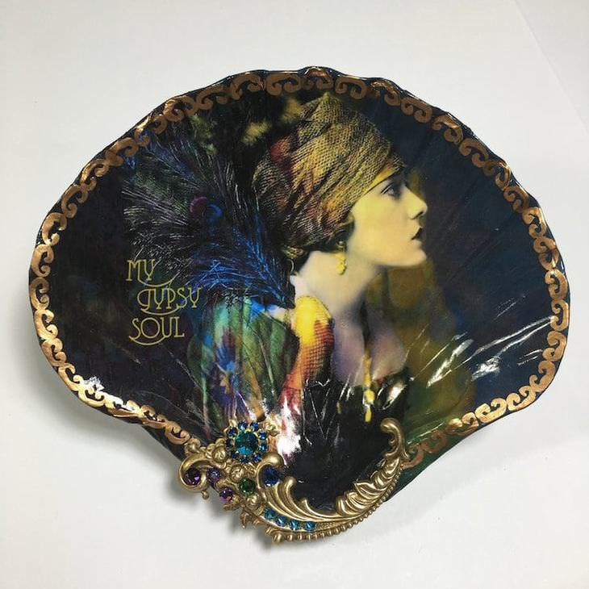

Slide 4
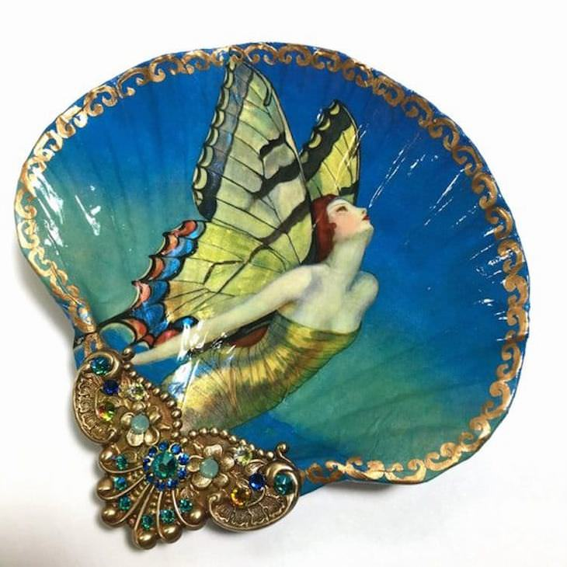

Slide 5
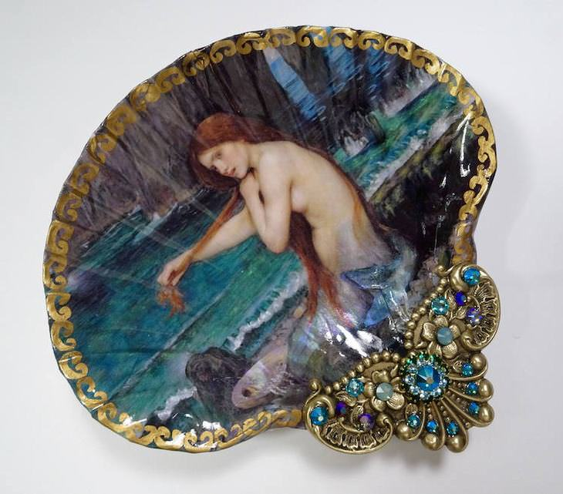

Slide 6
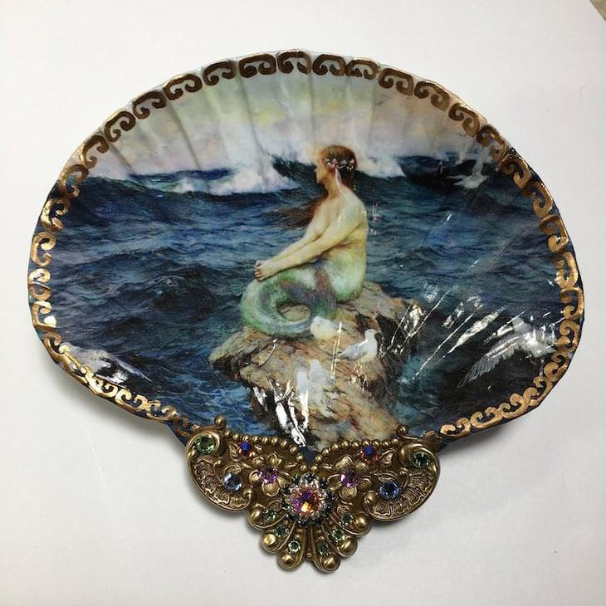

Slide 7
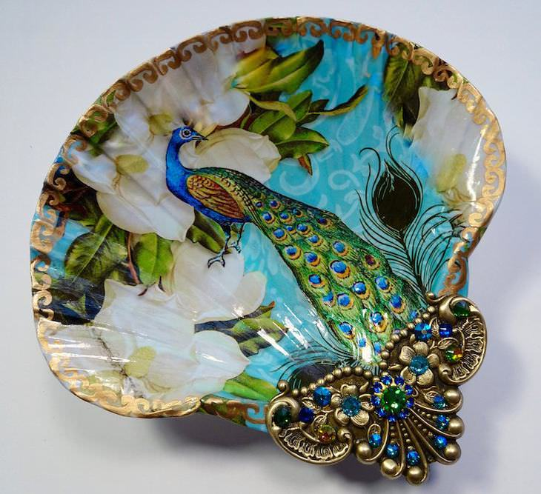

Slide 8
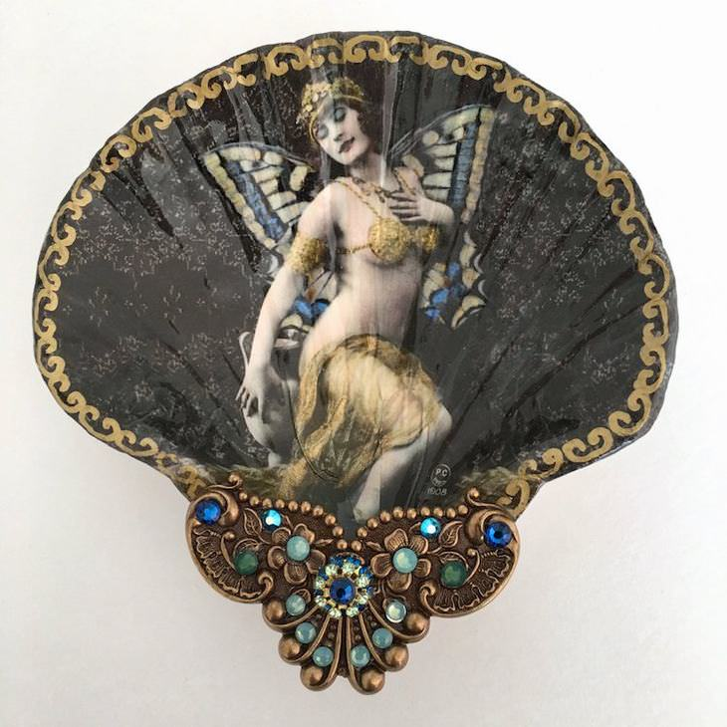

Slide 9
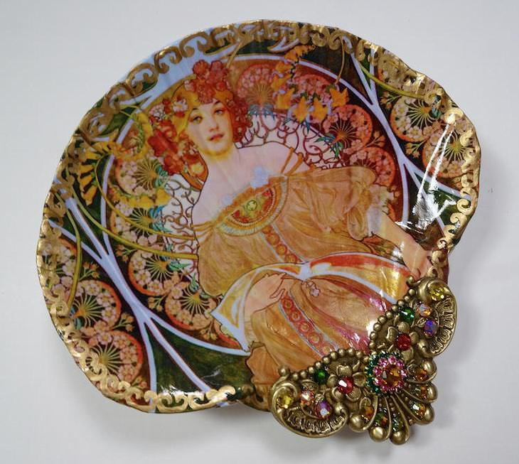

Slide 10
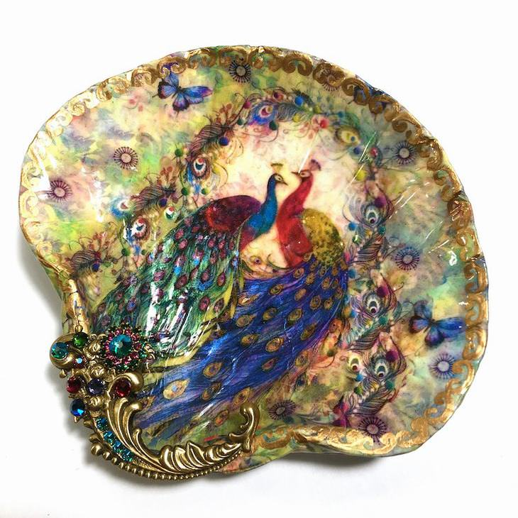

Slide 11
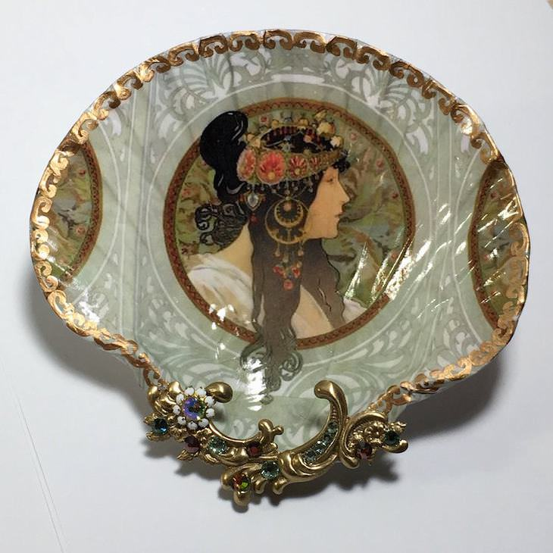

Slide 12
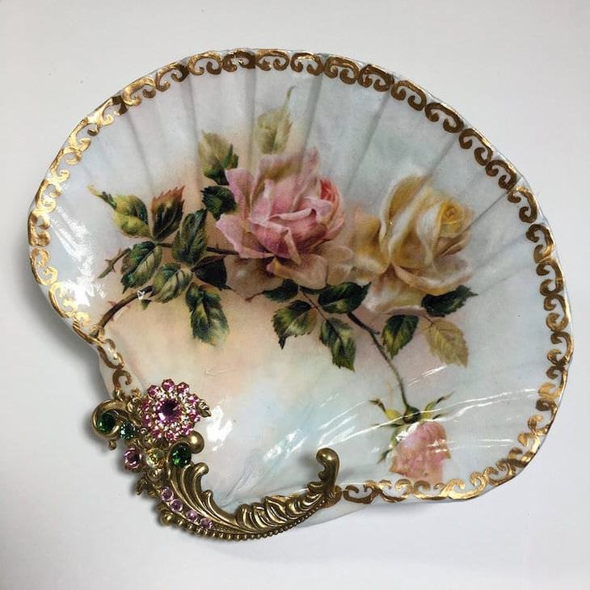

Slide 13
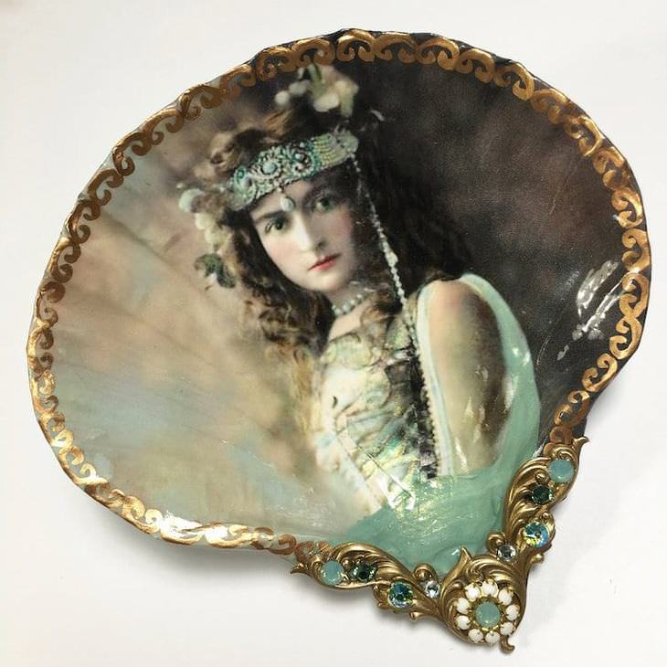

Slide 14
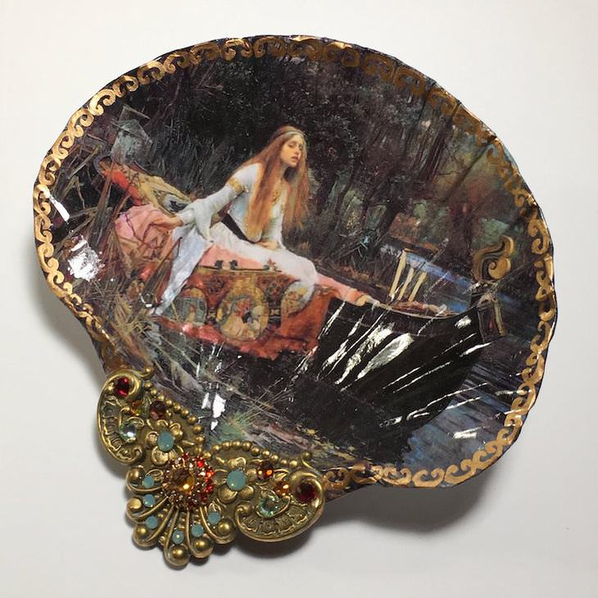

Slide 15
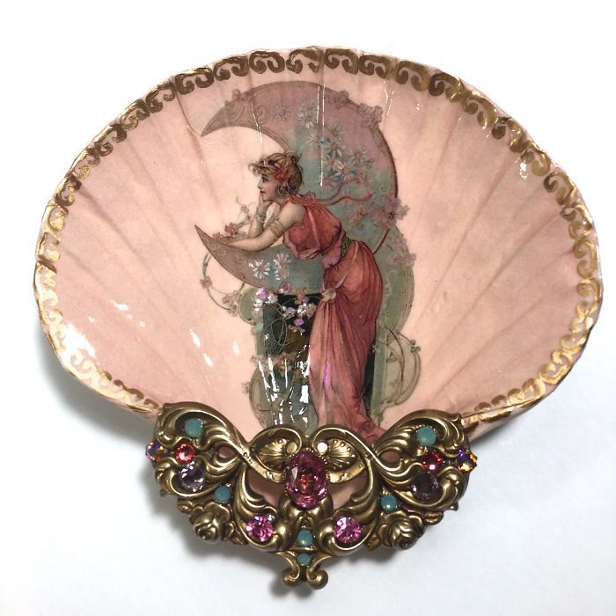

Slide 16
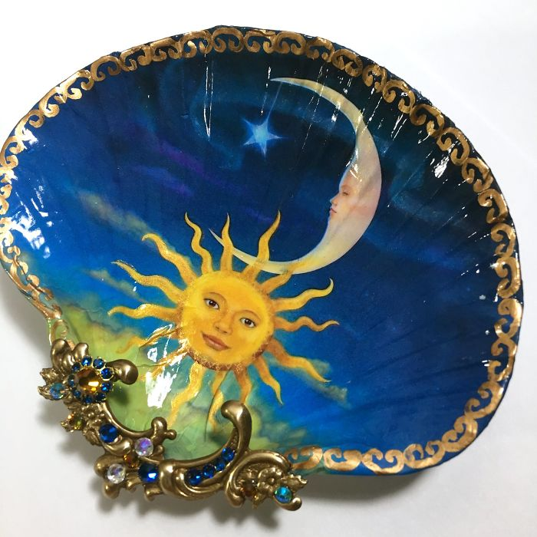


BIAJOVA SLIDES
<&>
AMOR À VIDA
Imagens: Artista Mary Kenyon
Música: André Gagnon
Formatação: Bia Vasconcellos
bvbiavasconcellos@gmail.com
www.sergrasan.com/biajovaartes
www.youtube.com/c/bvbiavasconcellos/videos

